Slide 1

Trường THCS Bồ Đề
Bài 7:
TÍNH CHẤT CƠ BẢN
CỦA PHÉP NHÂN PHÂN SỐ
GV thực hiện: Nguyễn Hoài Anh

Slide 2


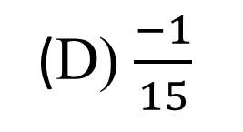
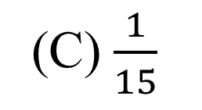

Kiểm tra bài cũ
Khoanh vào chữ đặt trước câu trả lời đúng:
Tổng của hai phân số $\frac{7}{15}$ và $\frac{−2 }{5}$ bằng :
(A) $\frac{5}{10}$
(C) $\frac{1}{15}$
(D) $\frac{−1}{15}$
( B) $\frac{5}{20}$

Slide 3
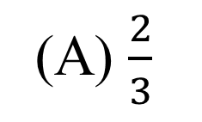
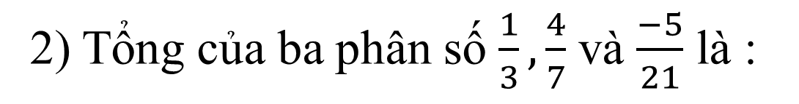
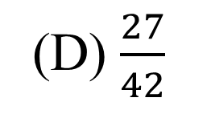
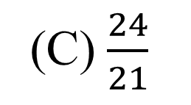
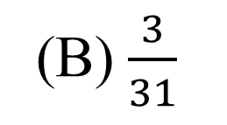
2) Tổng của ba phân số $\frac{1}{3},\frac{4}{7}$ và $\frac{−5}{21}$ là :
(A) $\frac{2}{3}$
(B) $\frac{3}{31}$
(C) $\frac{24}{21}$
(D) $\frac{27}{42}$

Slide 4
Tính chất cơ bản phép cộng số nguyên
1)Tính chất giao hoán
a + b = b + a
2) Tính chất kết hợp
(a + b) + c = a + (b + c)
3) Cộng với số 0
a + 0 = 0 + a = a

Slide 5
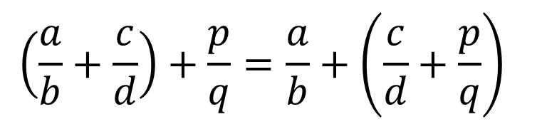
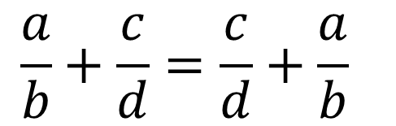
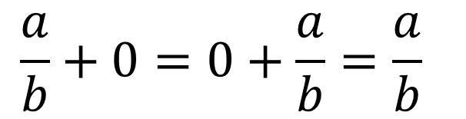
Tính chất cơ bản của
Số nguyên
Phân số
Tính chất giao hoán
$$\frac{a}{b}+\frac{c}{d}=\frac{c}{d}+\frac{a}{b}$$
a + b = b + a
Tính chất kết hợp
$$\left(\frac{a}{b}+\frac{c}{d}\right)+\frac{p}{q}=\frac{a}{b}+\left(\frac{c}{d}+\frac{p}{q}\right)$$
(a+b) + c = a + (b+c)
Cộng với số 0
$$\frac{a}{b}+0=0+\frac{a}{b}=\frac{a}{b}$$
a + 0 = 0 + a = a

Slide 6
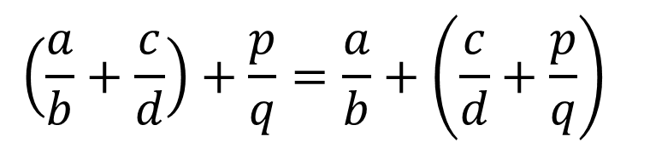
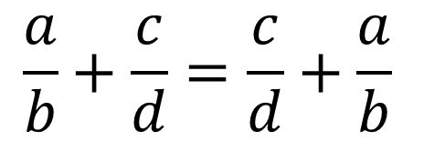
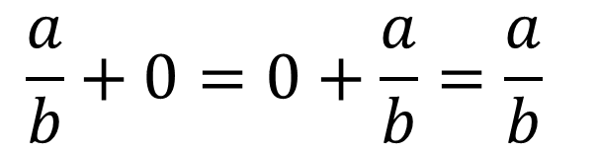
I.Tính chất cơ bản của phép cộng phân số
$$\frac{a}{b}+\frac{c}{d}=\frac{c}{d}+\frac{a}{b}$$
a) Tính chất giao hoán:
$$\left(\frac{a}{b}+\frac{c}{d}\right)+\frac{p}{q}=\frac{a}{b}+\left(\frac{c}{d}+\frac{p}{q}\right)$$
b) Tính chất kết hợp:
$$\frac{a}{b}+0=0+\frac{a}{b}=\frac{a}{b}$$
c) Cộng với số 0:

Slide 7
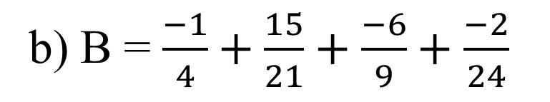
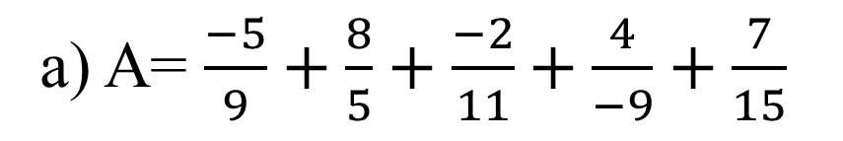
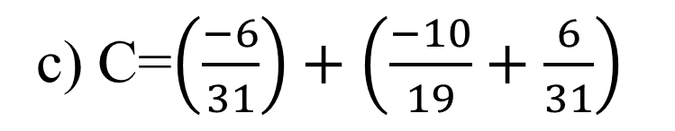
Bài 1: Tính nhanh:
a) A= $\frac{−5}{9}+\frac{8}{5}+\frac{−2}{11}+\frac{4}{−9}+\frac{7}{15}$
b) B = $\frac{−1}{4}+\frac{15}{21}+\frac{−6}{9}+\frac{−2}{24}$
c) C=$\left(\frac{−6}{31}\right)+\left(\frac{−10}{19}+\frac{6}{31}\right)$

Slide 8
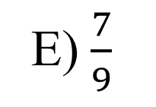
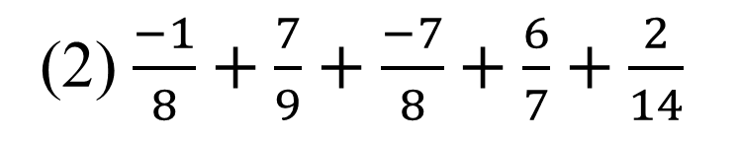
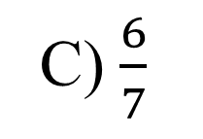
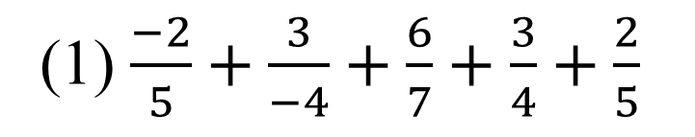
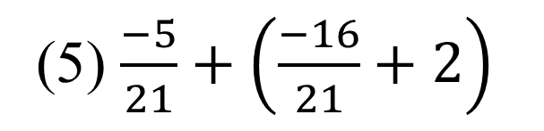
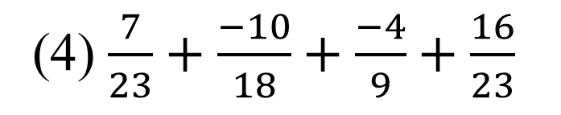
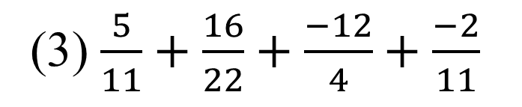
Bài 2: Nối mỗi dòng ở cột bên trái với mỗi dòng ở cột bên phải để được kết quả đúng:
(1) $\frac{−2}{5}+\frac{3}{−4}+\frac{6}{7}+\frac{3}{4}+\frac{2}{5}$
A) -2
(2) $\frac{−1}{8}+\frac{7}{9}+\frac{−7}{8}+\frac{6}{7}+\frac{2}{14}$
B) 0
C) $\frac{6}{7}$
(3) $\frac{5}{11}+\frac{16}{22}+\frac{−12}{4}+\frac{−2}{11}$
D) 3
(4) $\frac{7}{23}+\frac{−10}{18}+\frac{−4}{9}+\frac{16}{23}$
E) $\frac{7}{9}$
(5) $\frac{−5}{21}+\left(\frac{−16}{21}+2\right)$
F)1
1 – A ; 2 – E ; 3 – A ; 4 – B ; 5 – F

Slide 9


